Slide 1
暑期项目答辩
--A5:JiaoGoBang
陆伟嘉

Slide 2
目录
整体介绍
人人对战
人机对战
经验总结

Slide 3
Part one
整体介绍

Slide 4


整体介绍--项目介绍与其价值
项目介绍：
JiaoGoBang是基于Web的五子棋对战平台，提供人机对战、玩家对战、五子棋最新信息阅览等功能。
项目价值：
1.网络上提供人机对战的五子棋平台很多，但提供玩家互相对战的平台很少。
2.此项目提供了学习网页制作和五子棋AI算法研究的机会。

Slide 5
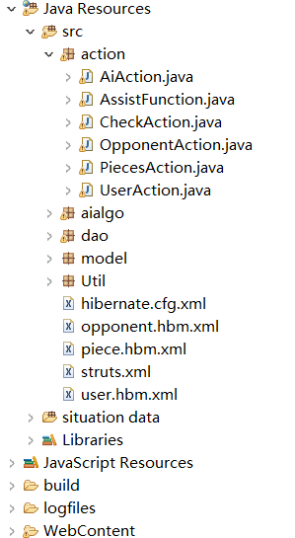
项目介绍--整体结构
用户访问
前端Browser
调用
jsp
通过struts
services层
调用
dao层
访问
数据库

Slide 6
Part two
人人对战

Slide 7
人人对战--整体结构
用户访问
前端Browser
调用
人人对战页面
通过struts
UserAction
OpponentAction
PieceAction
调用
UserDao
OpponentDao
PieceDao
访问
数据库

Slide 8
Part three
人机对战

Slide 9
人机对战--整体结构
用户访问
前端Browser
调用
深度：4层
人机对战页面
宽度：8面
通过struts
AiAction(产生局面）
调用
返回
AiAlgo(落子选择器）
调用
生成
剪枝后的局面
剪枝
棋谱数据(局面评估器）
访问
下一层次局面
返回

Slide 10

人机对战--技术特点
1
通过随机前n步+AI对战产生海量棋谱
2
通过HashMap存储局面与其对应的胜率
3
通过Hash值前两位作为文件索引，加快搜索速度

Slide 11
人机对战--棋谱数据
85
1030(万)
54%
46%
相同AI对局的黑白胜率:
黑棋54% 白棋46%
AI对局的平均步数
总局势数量

Slide 12
Part four
经验总结

Slide 13
经验总结
总结
缺点
优点
1.在立项时对项目的理解太浅，导致项目计划安排的不合理。
2.将较多精力放在了前端技术，AI方面的时间较少，有些因小失大。
1.每个迭代前先做了计划，因此每个迭代过程都比较有序。
2.在了解需要用到的知识时，扩展地学习了一些相关知识。
做项目时应将更多的精力放入准备过程中，做好准确的计划，可以使项目完成过程井然有序。

Slide 14
项目总结--数据
0.969s
3.16s
58%
AI部分代码行数占总行数比重
AI下棋平均时长
AI下棋最长时长

Slide 15
谢谢！

